Slide 3
Inhoud
A: Wetenschappelijke vaardigheden
B: Begripsontwikkeling
C: Bijzondere gelegenheden

Slide 4
Didactische aanpak
PEOE
Concept Cartoon

Slide 5
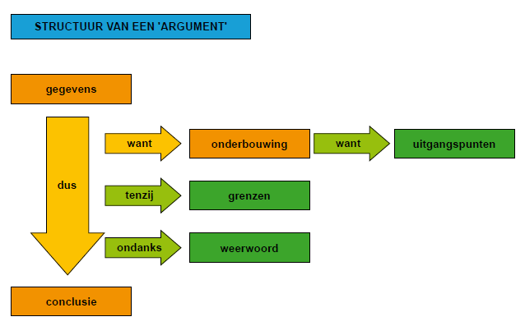
Maak je beweringen overtuigend
met de kennis die je al hebt
over de situatie en je waarnemingen

Slide 7
Wil Van de Graaff geen douche?
Bellenblaas en de Van de Graaff generator

Slide 8
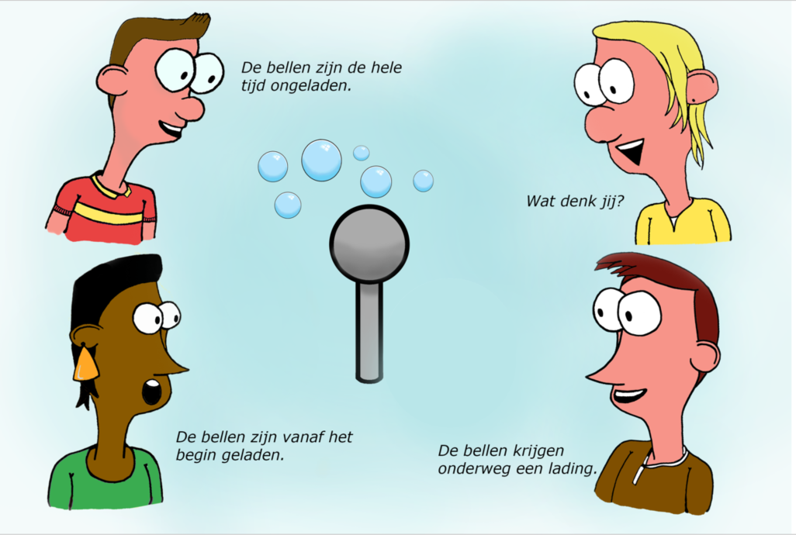

Slide 9
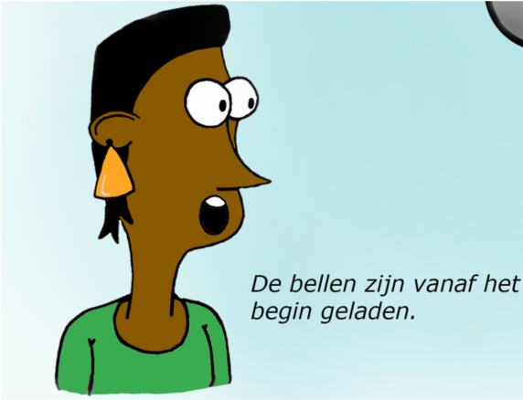
Conclusie, onderbouwing en gegevens
Gegevens bij de conclusie?
Bellen bewegen hele tijd naar Van de Graaff toe
OF
Bellen bewegen hele tijd van Van de Graaff weg
Onderbouwing?
Wet van Coulomb
Kracht constante richting

Slide 10
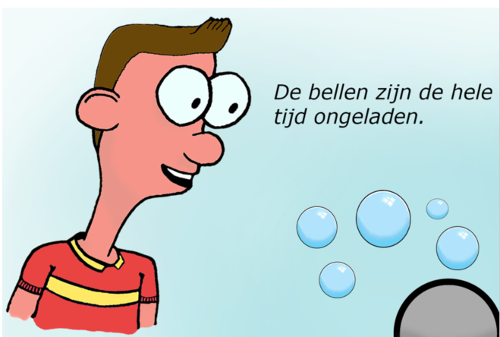
Conclusie, onderbouwing, en gegevens
Gegevens bij conclusie?
Bellen bewegen hele tijd naar Van de Graaff toe
Onderbouwing bij conclusie?
Ladingsscheiding (dipool)
Elektrische influentie

Slide 11
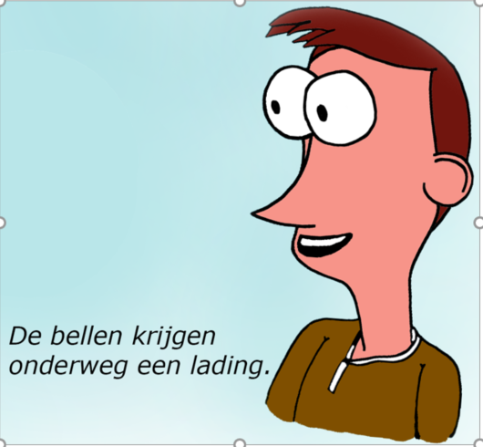
Conclusie, onderbouwing en gegevens
Gegevens bij conclusie?
Eerst: naar Van de Graaff toe
Daarna: sneller naar Van de Graaff OF
Daarna: weg van Van de Graaff
Onderbouwing bij conclusie?
Eerst: dipool
Daarna: Wet van Coulomb

Slide 12
Observatie

Slide 20
Bestellen?
https://www.nvonwebshop.nl/
Slechts 18 euro voor NVON-leden

